Slide 1
Informatyczne Wspomaganie Eksploatacji
- prezentacja _w1_11
Problem dokładności pomiarów
Specjalne filtry pomiarowe
Określanie sprawności

Slide 2
„Błąd” pomiaru – niepewność pomiaru
Niepełna definicja wielkości mierzonej.
Niedoskonała realizacja definicji wielkości mierzonej.
Niepełna znajomość wpływu otoczenia lub niedoskonały pomiar warunków otoczenia.
Błędy w odczycie wskazań przyrządów.
Klasa dokładności przyrządów pomiarowych.
Niedokładne wartości danych otrzymywanych ze źródeł zewnętrznych: wartości przypisane wzorcom i materiałom odniesienia, stałe przyjmowane do obliczeń.
Niedoskonałość metody pomiarowej.

Slide 3
Rodzaje błędów
Błąd gruby, np. pomyłkowe podanie wyniku w innych jednostkach, pomylenie zakresu pomiarowego przyrządu, możliwy do wyeliminowania przy pomiarach seryjnych, będzie to wartość poza polem określonym przez (zazwyczaj) krzywą aproksymacji
Błąd systematyczny– spowodowaną nieuwzględnieniem istotnego czynnika wpływającego na wartość wielkości mierzonej.
Błąd losowy (przypadkowy, statystyczną) – nieunikniony wpływ niedoskonałości pomiaru (przyrząd - operator), ich czułości i rozdzielczości oraz metody badawczej i innych czynników wpływających na wynik pomiaru.

Slide 4
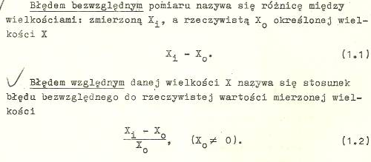
Elementy rachunku błędów

Slide 5
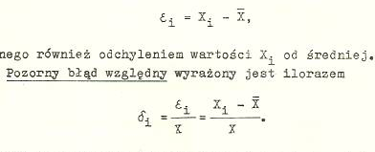
Wartości oczekiwana – „błąd pozorny

Slide 6
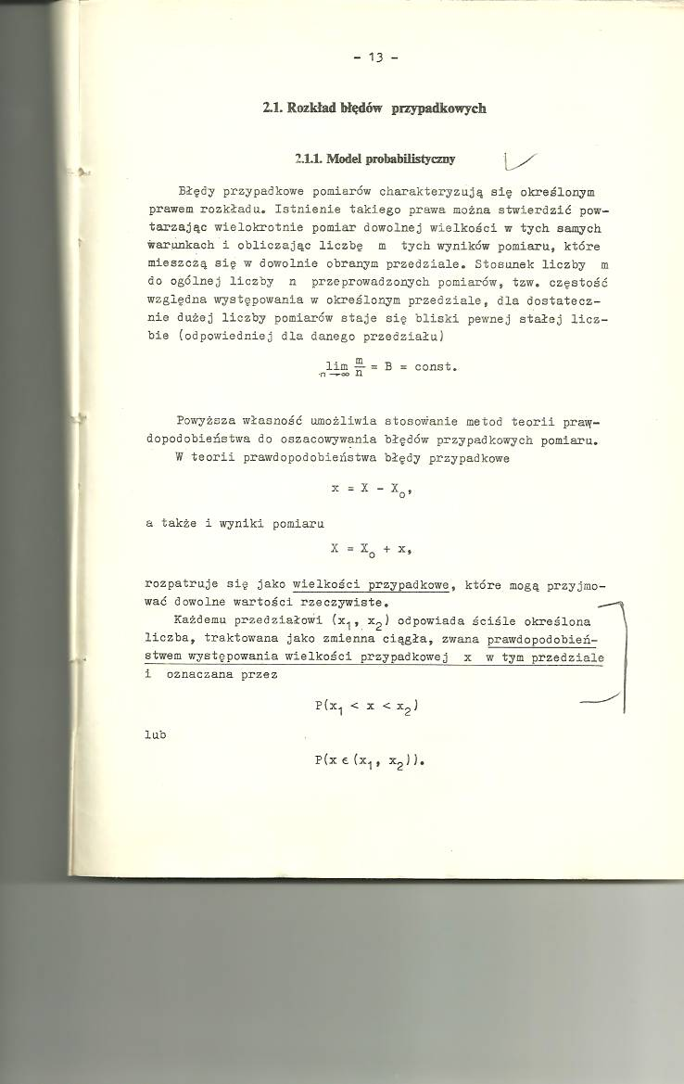
Rozkład błędów losowych

Slide 7
Rozkład błędów losowych c.d.

Slide 8
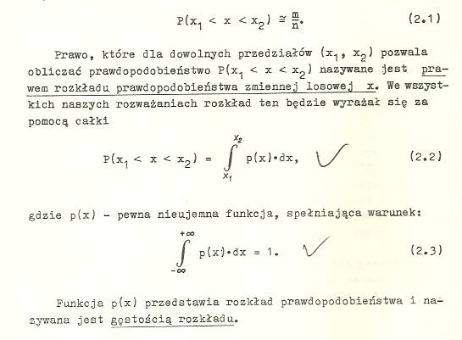
Rozkład błędów losowych c.d.

Slide 9
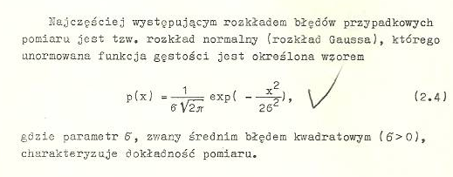
Rozkład błędów losowych c.d.

Slide 10
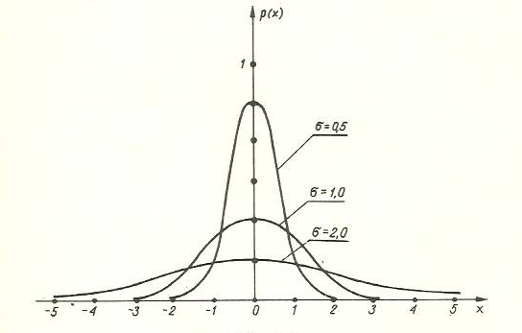
Rozkład błędów losowych c.d.

Slide 11
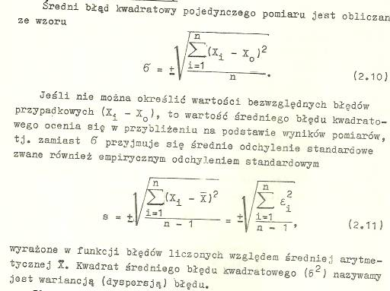
Błąd średni kwadratowy

Slide 12
Dane pomiarowe dostępne w systemie DCS
Dane z magistrali systemowej
  dostępne w czasie rzeczywistym (nowa wartość zwykle co 1 sekundę (mimo to nie są to pomiary jednoczesne)
  praktycznie bez żadnej obróbki statystycznej (zwykle odfiltrowane)
  2. Dane z stacji archiwizującej
  (stosowane różne algorytmy archiwizowania)
  - średnie w przedziałach czasu (zwykle nie mniejszych niż 1 min; np. zapotrzebowanie mocy w systemie co 15 min)
  - chwilowe co pewien okres z dead band’em (zwykle nie częściej niż 1 min)

Slide 13
Archiwizacja danych :
Sposób archiwizacji wartości pomiarów
Dostęp do danych z systemu
Notes:
W kolejnym kroku zapoznałam się ze sposobem archiwizacji wartości pomiarów oraz dostępem do danych z systemu.

Slide 14
Analiza danych
Dane pomiarowe:
czas próbkowania co jedną minutę
bardzo liczny zbiór – 8760 godzin x 60 min > 0,5 mln
z wyrywkowo wybranych okresów pracy instalacji
nie jest znana ich jakość
pomiary najczęściej dla bieżącego nadzoru i sterowania ruchem instalacji
Notes:
Analizę archiwizowanych danych rozpoczęłam od zapoznania się z bazą pozyskanych danych , na podstawie której dokonałam wszystkich obliczeń.
Dane wykorzystane w pracy to dane pozyskane z bieżących pomiarów i ze zbiorów archiwalnych z systemów sterowania. Charakteryzują się one bardzo licznym zbiorem. Najlepszą bazą danych są pomiary dotyczące turbiny 1 obiektu Płock , wykonane w okresie trzech miesięcy styczeń, czerwiec i grudzień, z próbkowaniem co jedną minutę. Dane dla turbiny 2 to pomiary z mniejszego okresu czasu około jednego miesiąca z próbkowaniem również co jedną minutę.
Przedstawione dane charakteryzują się dużym zbiorem jednak nie jest znana ich jakość. Pomiary temperatury i ciśnienia dokonywane są najczęściej dla potrzeb bieżącego nadzoru i sterowania ruchem instalacji.

Slide 15
Sposób archiwizacji danych
specjalne algorytmy
odpowiednia częstotliwość pobierania danych z systemu DCS
dead bend
nieokreślone odstępy czasu zapisywania danych
Notes:
Za archiwizację danych odpowiedzialny jest specjalnie do tego celu przeznaczony system, obsługujący tzw. bazę czasu rzeczywistego. ( Real Time Date Base RTDB) .
Ze względu na ograniczoną powierzchnię dyskową nie ma obecnie technicznych możliwości archiwizacji wszystkich danych z dostateczną częstotliwością . Dane zapisane są według specjalnych algorytmów , pozwalających ograniczyć objętość zbiorów.
Częstotliwość pobierania przez system danych o obiekcie jest znacznie mniejsza i wynosi dla rozpatrywanych przykładów 1 minutę.
System porównuje każdą wartość pobraną z systemu z wartością ostatnio archiwizowaną. Jeżeli różnica wartości otrzymanej z systemu i wartości ostatnio zapisanej do bazy danych mieści się w przyjętym zakresie tzw. dead bend to przyjmuje się że zmiana wartości nie nastąpiła i nie dokonuje się zapisu da bazy danych.
W efekcie system zapisuje wartości w nieokreślonych odstępach czasu.

Slide 16
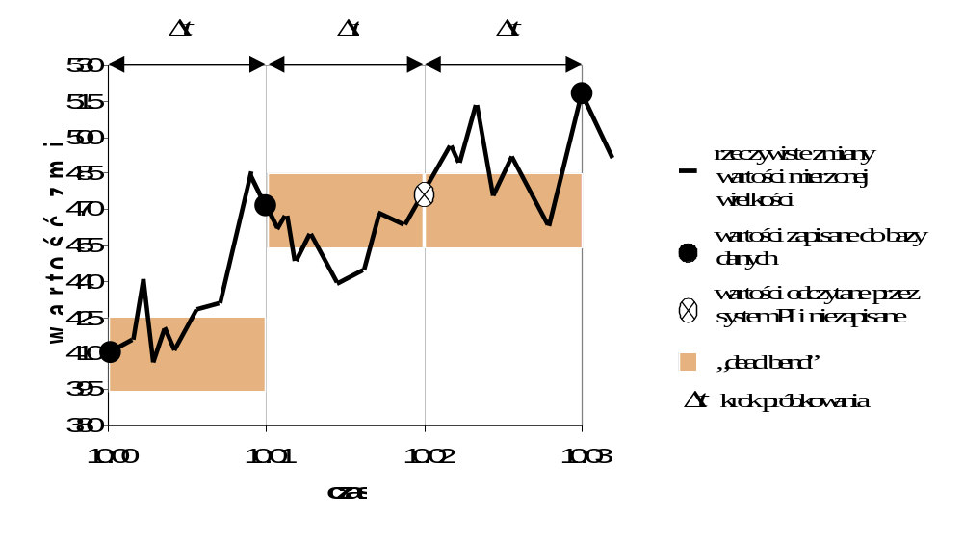
Schemat zapisywania danych z systemu DCS
Notes:
Dla zobrazowania sposobu archiwizacji danych przedstawiłam przykład zmiany wartości pewnego parametru , wartości odczytywane i wartości zapisywane do bazy danych.

Slide 17
Dostęp do danych z systemu
liniowa interpolacja
wartości wolnozmienne
wartości szybkozmienne
Notes:
Wykorzystując dane historyczne zapisane w bazie danych w nieregularnych odstępach czasu, w celu oszacowania wartości danego pomiaru w określonej chwili, nie będącej momentem zapisu wartości sygnału do bazy danych system dokonuje liniowej interpolacji pomiędzy wartościami zapisanymi. Przykłady przebiegu wartości uzyskiwanych z bazy danych czasu rzeczywistego i wartości rzeczywistych dla wartości wolnozmiennych i szybkozmiennych przedstawiają dwa kolejne rysunki.

Slide 18
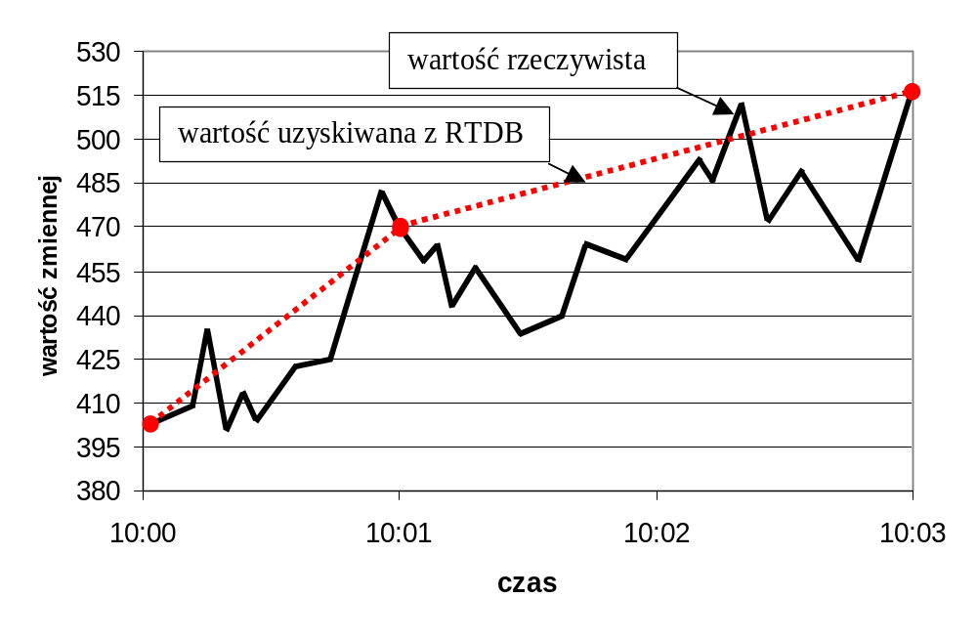
Interpolacja na podstawie danych archiwizowanych w bazie

Slide 19
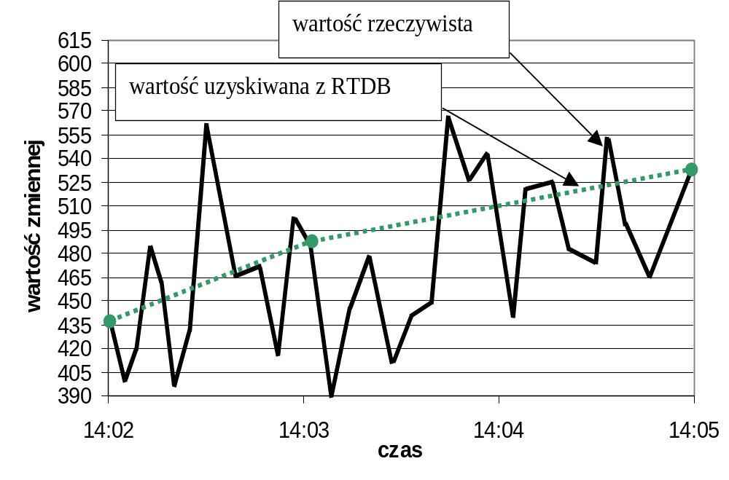
Przykład wartości szybkozmiennych

Slide 20
Przykłady danych
Dwie różne turbiny parowe:
  upustowo-przeciwprężna obiektu Płock
  kondensacyjna obiektu Ostrołęka
Notes:
Analizę przeprowadziłam na podstawie pracy wybranych turbin parowych dwóch obiektów energetycznych – upustowo-przeciwprężnej obiektu Płock i kondensacyjnej obiektu Ostrołęka.

Slide 21
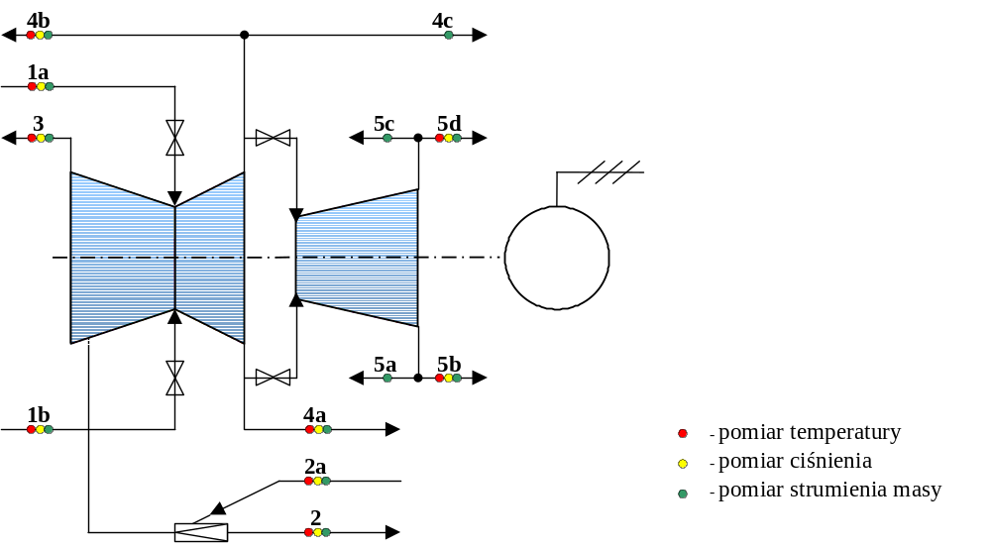
Turbina upustowo-przeciwprężna
- obiektu Płock
Notes:
Turbina upustowo przeciwprężna obiektu Płock to maszyna dwukadłubowa , zasilana parą z kolektora pary . Turbina posiada jeden upust regulowany pomiędzy częścią WP i SP oraz dwa upusty nieregulowane.

Slide 22
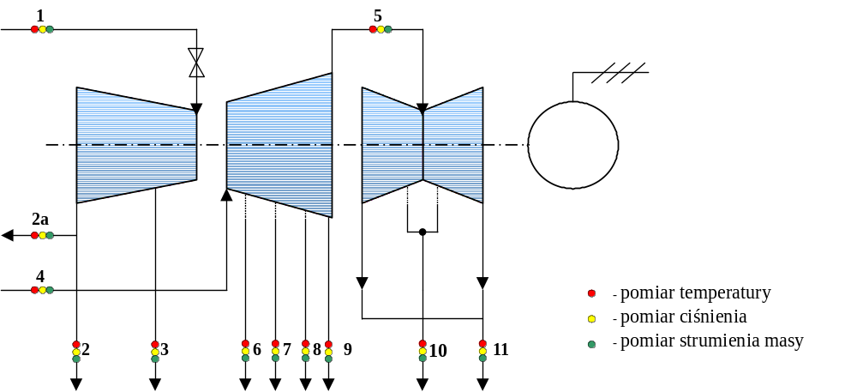
Turbina kondensacyjna
- obiektu Ostrołęka
Notes:
Turbina druga to maszyna większej mocy 200 MW , kondensacyjna , akcyjna, trójkadłubowa, zasilana parą o parametrach. Jest turbiną dwuwylotową z siedmiostopniowym regenerowanym podgrzewem wody zasilającej.
Na obydwu schematach przedstawiono położenie punktów pomiarowych wykorzystywanych do analizy turbin. Są to pomiary temperatury, ciśnienia i strumienia masy. Należy podkreślić, że czujniki pomiarowe zostały zainstalowane na rurociągach odprowadzających parę z turbiny lub doprowadzających , jednak przed zaworami regulacyjnymi.

Slide 23
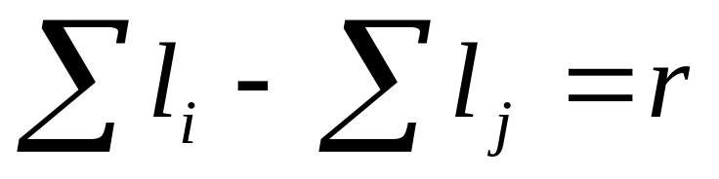
Równania fizyczne opisujące pracę turbin parowych:
  równanie bilansu masy
  gdzie: l_{i} – wartości pomiarów strumieni czynników dopływających,
  l_{j} – wartości pomiarów strumieni czynników wypływających,
  r – wartości residuum (niezbilansowania)
Notes:
Analizy błędów pomiarów realizowanych w układzie sterowania instalacji energetycznych dokonałam za pomocą zależności , których podstawę stanowi zbiór równań opisujących zjawiska fizyczne zachodzące podczas pracy obiektu.
Przedstawię teraz podstawowe równania fizyczne opisujące pracę turbin parowych.
Pierwszym z nich jest równanie bilansu masy, zdefiniowane w sposób następujący:

Slide 24
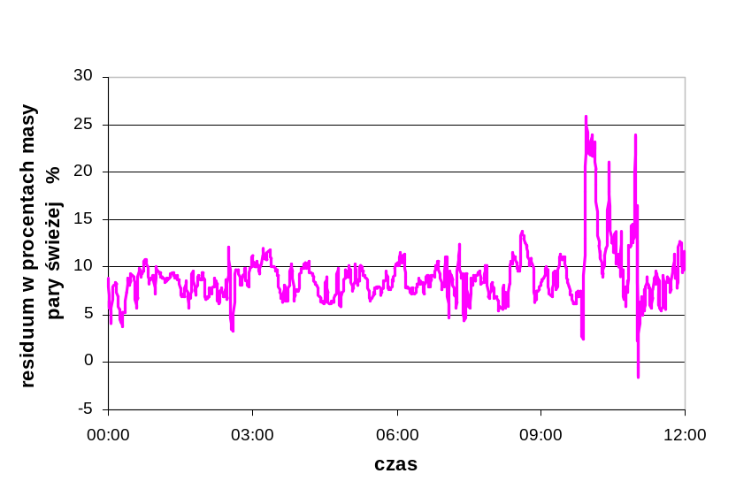
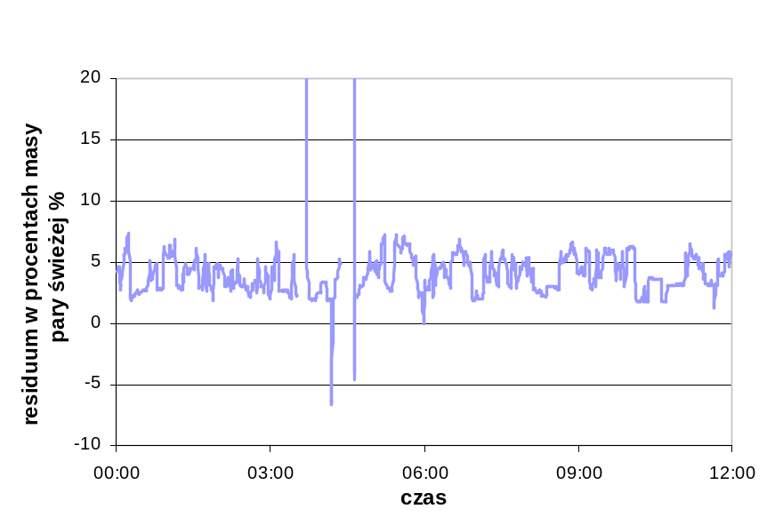
Residuum równania bilansu masy turbiny wyrażone w procentach masy pary świeżej
Turbina 1
Turbina 2
Notes:
Charakter zmian wartości residuum odniesionej do strumienia masy pary świeżej podanej w procentach, przedstawia rysunek. Widać, że wartości niezbilansowania są dość duże , porównując procentowo do strumienia masy czynnika zasilającego. Oznacza to że są jakieś wpływy i wypływy dodatkowe , które nie zostały uwzględnione w równaniu bilansu masy.
Na podstawie odpowiednich obliczeń stwierdziłam ,że nie uwzględniane strumienie masy to średnio 3-4 %, a nieuwzględniane przepływy to strumienie pary przepływające przez dławnice i przecieki.

Slide 25
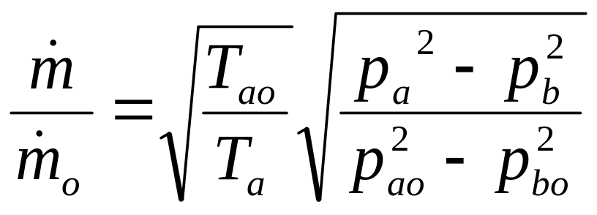
równanie przelotności grupy stopni
turbinowych
gdzie: p_{a} – ciśnienie na wlocie na stopień turbinowy
p_{b} – ciśnienie na wylocie ze stopnia turbinowego
Notes:
Następnym równaniem rozpatrywanym przeze mnie jest równanie przelotności grupy stopni turbinowych, określone pokazaną zależnością .

Slide 26
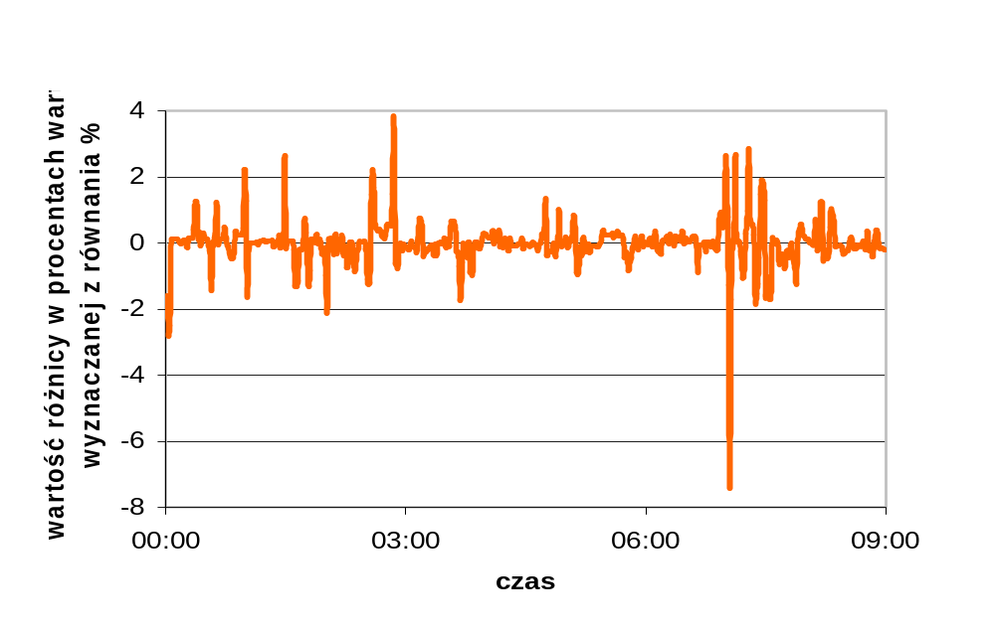
Historia zmian wartości dotyczących równania przelotności
Notes:
Dla zobrazowania zmian wartości dotyczących równania przelotności grupy stopni turbinowych przedstawiłam przykładowy wykres dotyczący błędu równania przelotności. Ponieważ wartości ciśnień zawartych w równaniu przyjęłam za dokładne , to niespełnienie równania przelotności świadczy jedynie o błędach w pomiarach strumieni masy.

Slide 27
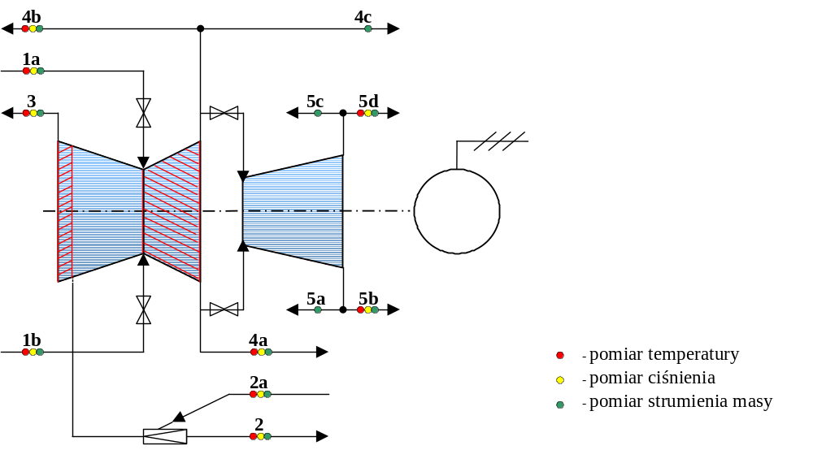
Schemat turbiny 1 z zaznaczonymi grupami stopni poddanymi analizie
Notes:
Dla równania przelotności ze względu na upusty regulowane tylko niektóre grupy stopni turbinowych się nadają . I na schemacie zaznaczono odpowiednie grupy stopni.
Od upustu nieregulowanego do nawrotu
Od nawrotu do upustu regulowanego

Slide 28
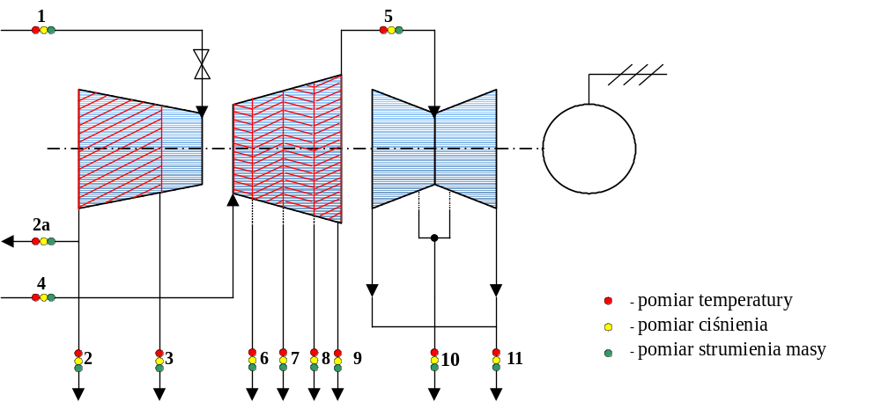
Schemat turbiny 2 z zaznaczonymi grupami stopni poddanymi analizie
Notes:
Dla turbiny 2 są to następujące grupy stopni turbinowych, które poddano analizie:
Od I upustu nieregulowanego do nieregulowanego upustu II i wylotu z części WP na wtórny przegrzew
Od wlotu do części SP do III upustu nieregulowanego części SP
Od III do IV upustu
Od V do VI upustu nieregulowanego i wylotu z SP

Slide 29
Błędy wielkości mierzonych
wielkości mierzone bezpośrednio
wielkości wyznaczane pośrednio
Notes:
Podczas analizowania każdej z kolejnych zależności pojawiało się pytanie czy wielkości mierzone bezpośrednio tj ciśnienie i temperatura , od których zależą wyniki wielkości wyznaczanych pośrednio, tj strumienie masy są obarczone błędem.
Przeprowadziłam odpowiednie obliczenia , wyznaczyłam wartości błędów względnych wszystkich poszczególnych wartości ciśnienia i temperatury, dla trzech klas przyrządów pomiarowych. Na podstawie otrzymanych wyników wyznaczyłam następnie wartości względnych błędów pomiarów strumieni masy.

Slide 30
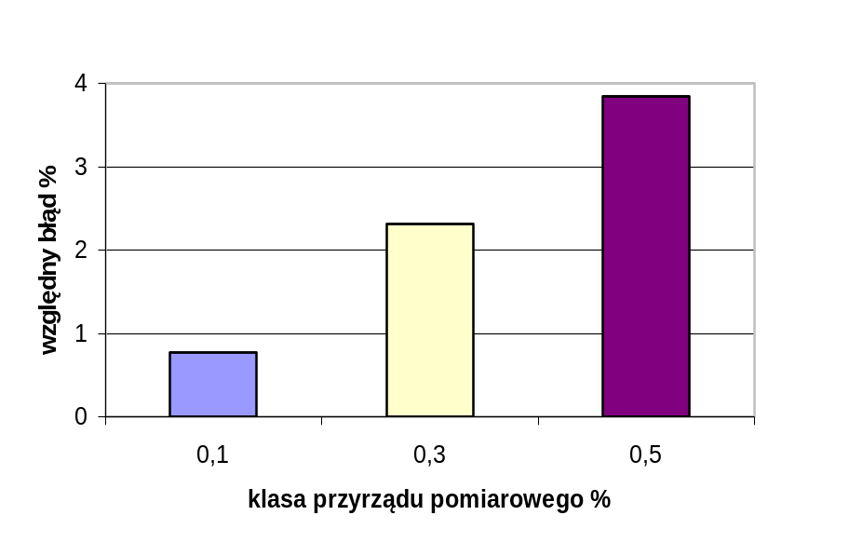
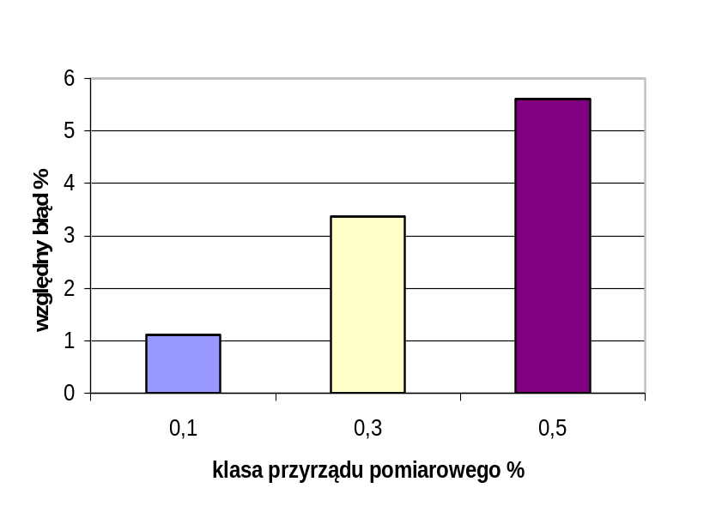
Wartości błędów względnych pomiarów strumieni masy
Turbina 2
Turbina 1
Notes:
Wartości tych błędów zestawiłam na dwóch schematach . Widać, że nie są duże , z czego wynika , że nie one mają główny wpływ na jakość pomiarów

Slide 31
Metoda eliminacji pomiarów błędnych
Algorytmy filtrowania pomiarów błędnych
  filtr na wartość residuum
  filtr na gradient
  filtr na równanie przelotności grupy stopni
  turbinowych
Notes:
Po dogłębnej analizie podstawowych równań opisujących procesy fizyczne zachodzące w rzeczywistych instalacjach podjęłam na ich podstawie próbę skonstruowania metody eliminacji pomiarów błędnych.
Przy poszukiwaniu rozwiązania posłużyłam się trzema algorytmami w postaci filtrów, które po nałożeniu na dane wartości pomiarowe pozwalają zostawić tylko te , które nie są pomiarami błędnymi.

Slide 32
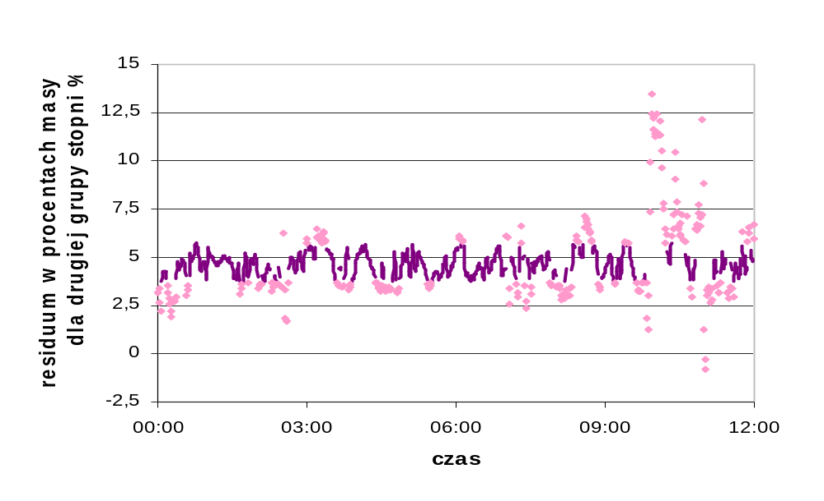
Filtr na residuum (turbina 1)
Notes:
Pierwszym jest filtr nałożony na wartość residuum. Na początek dla wcześniej ustalonych wartości niezbilansowania ustaliłam pewien pas tolerancji. Dopasowałam go tak , aby odseparować znacznie odbiegające od średniej wartości residuum. Taki pas tolerancji jest zaznaczony na rysunku.

Slide 33
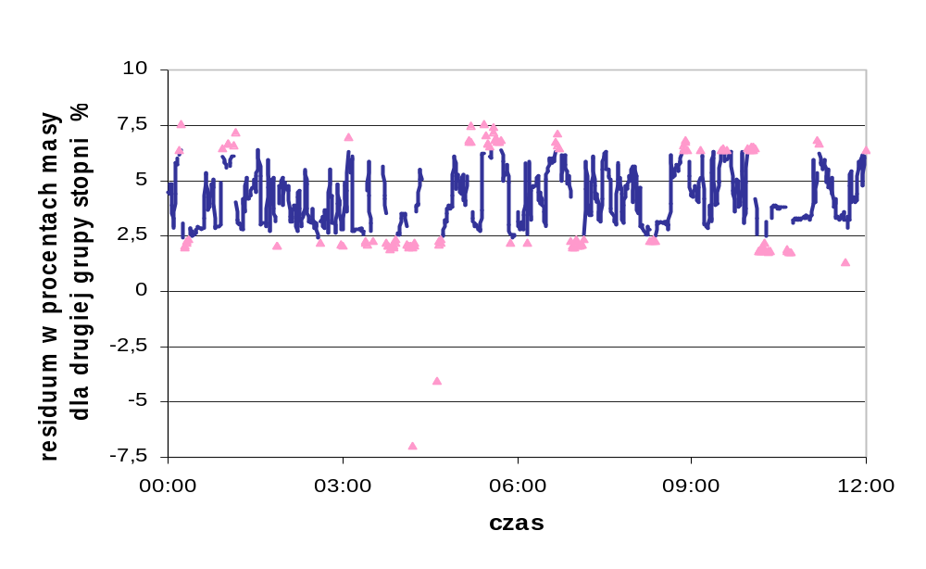
Filtr na residuum (turbina 2)

Slide 34
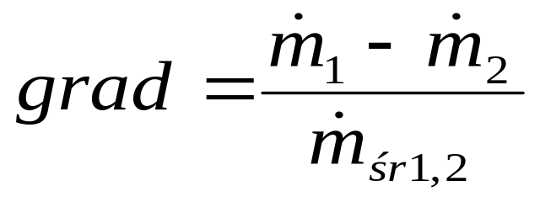
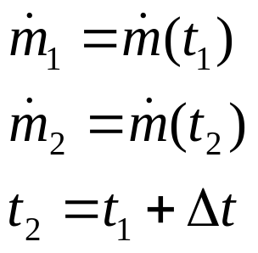
Filtr na gradient
Gradient – iloraz różnicy wartości strumienia masy w dwóch kolejnych krokach próbkowania i wartości średniej strumienia masy z tych kroków próbkowania.
Notes:
Następnym jest filtr na wartość gradientu. Pojęcie gradientu nie było poruszane przeze mnie wcześniej, dlatego też na początku zdefiniuję je…………………
.

Slide 35
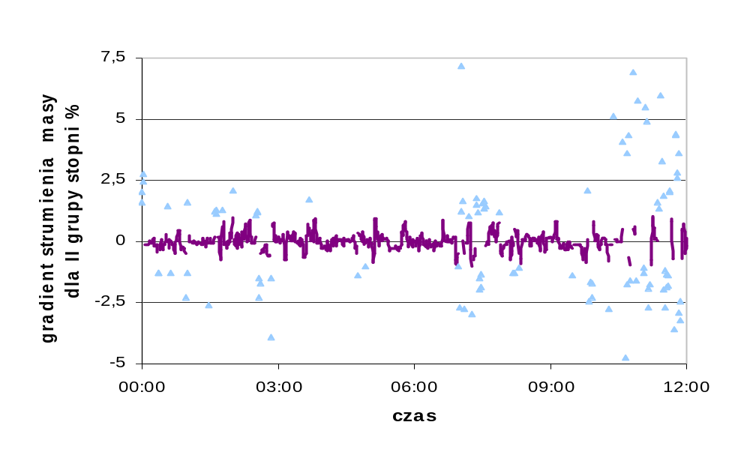
Filtr na gradient (turbina 1)
Notes:
Podobnie jak dla residuum określiłam wartość pasa tolerancji , który obrazuje przedstawiany schemat.

Slide 36
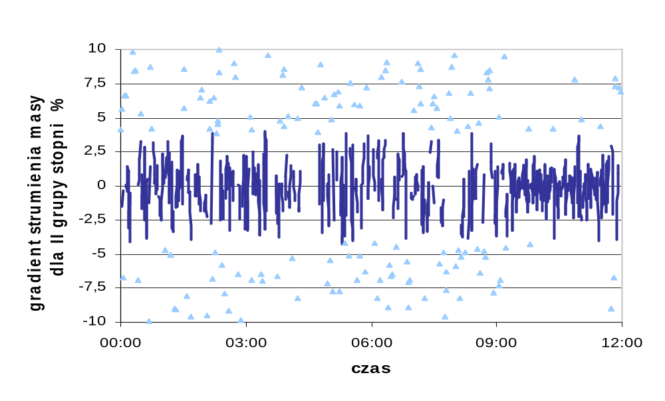
Filtr na gradient (turbina 2)

Slide 37
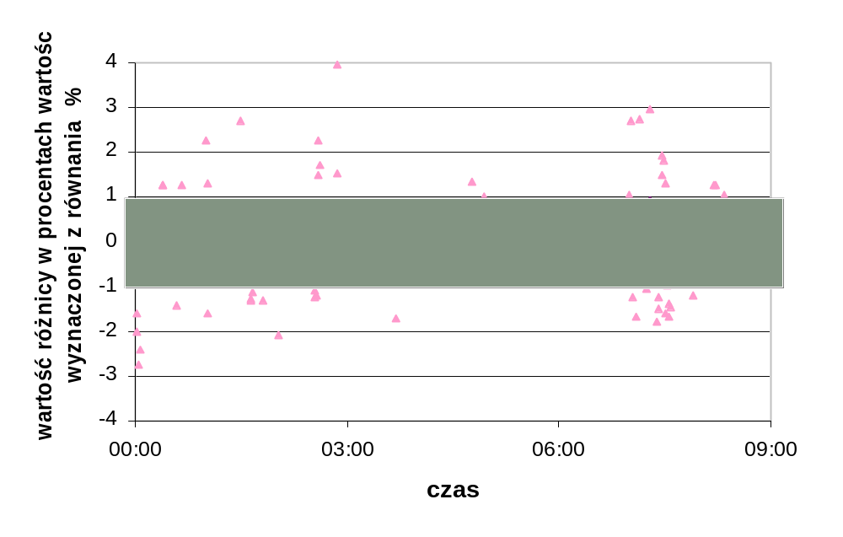
Filtr na równanie przelotności
II grupy stopni turbiny 1

Slide 38
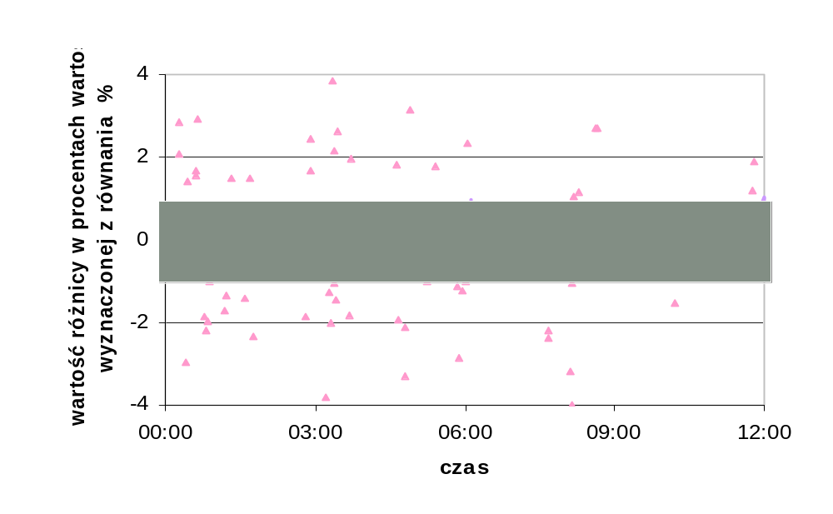
Filtr na równanie przelotności
II grupy stopni turbiny 2

Slide 39
Porównanie trzech metod eliminacji
skuteczność odrzucania pomiarów
błędnych
zgodność odseparowywania przez filtry
tych samych danych pomiarowych
Notes:
Aby metoda miała sens fizyczny musiałam porównać trzy algorytmy filtrujące pod względem skuteczności odrzucania pomiarów błędnych oraz zgodności odseparowywania przez te filtry tych samych danych pomiarowych. Nakładałam na siebie kolejno po dwa różne filtry , zmieniając kombinację parowania ich ze sobą. Na koniec porównując trzy jednocześnie.

Slide 40
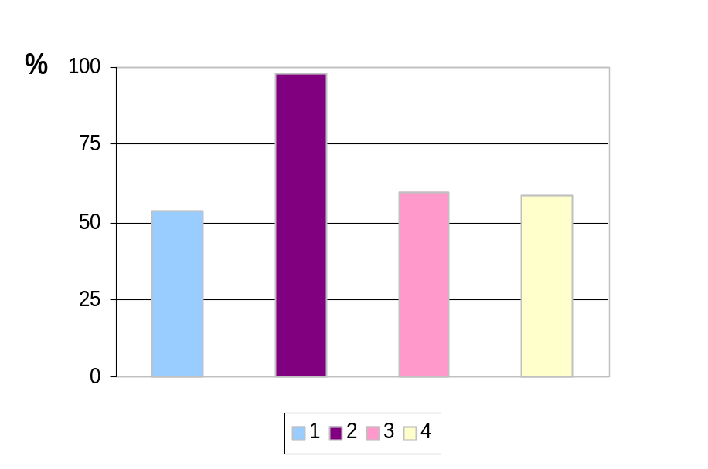
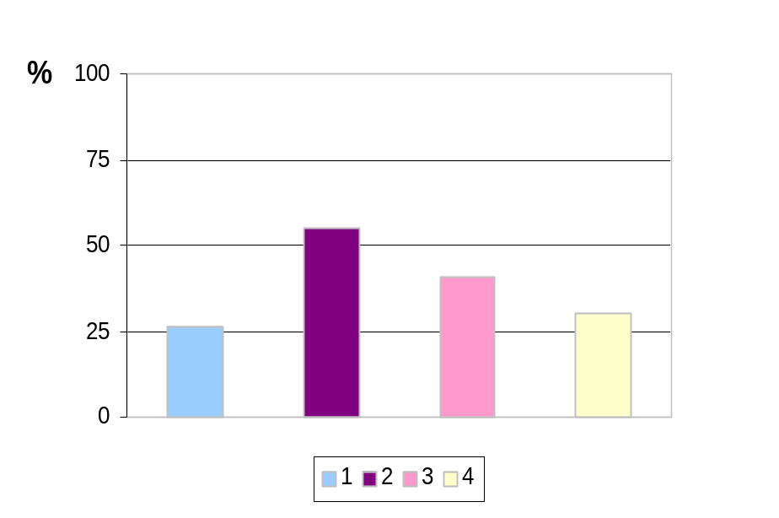
Trzy metody eliminacji
Turbina 1
Turbina 2
1 – wszystkie trzy filtry
2 – filtr na gradient i rów. przelotności
3 – filtr na residuum i rów.przelotności
4 – filtr na residuum i gradient
Notes:
Wyniki wykazały, że najlepiej pokrywają się ze sobą filtr na gradient i filtr na równanie przelotności, na przykład dla turbiny obiektu Płock jest to aż 98 %.
Dla obu rozpatrywanych przypadków wyniki uważam za satysfakcjonujące i kwalifikujące metodę eliminacji do zastosowania na obiekcie rzeczywistym.

Slide 41
Wyznaczani sprawności (jednostkowego zużycia ciepła
Sprawność
Energia odprowadzona (użyteczna)
Energia doprowadzona
- wielkość bezwymiarowa
Jednostkowe zużycie ciepła
Energia doprowadzona
Energia odprowadzona (użyteczna)
- odwrotność sprawności ale zwymiarowana
kWh/MJ, kJ/MJ,…..

Slide 42
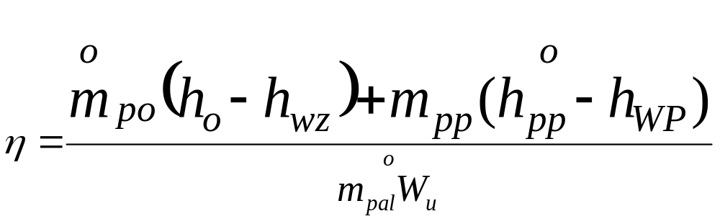
Sprawność kotła
Metoda bezpośrednia
Trzeba także uwzględnić:
wtryski wody
ciepło odmulin i odsolin (?)
ciepło dostarczone z powietrzem (przed podgrzewaczem)

Slide 43
Pomiar strumienia paliwa i wartości opałowej
Paliwa płynne (gaz, ciecz) – ok.
Paliwa stałe:
- wagi tensometryczne
wagi izotopowe
problem – paliwo ważone na przenośniku a przed paleniskiem jest jeszcze zasobnik
Wartość opałowa wyznaczana of-line

Slide 44
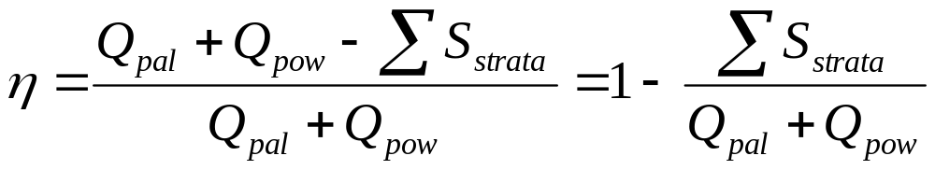
Sprawność kotła
Metoda pośrednia
Straty:
  wylotowa
  niepełnego spalania (C w żużlu i popiele)
  niezupełnego spalania (CO,… w spalinach
  ciepło w żużlu i popiele
  strata promieniowania
  straty rożne

Slide 45
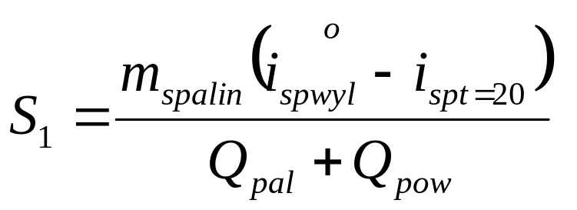
Sprawność kotła
Strata wylotowa
Potrzebna iteracja lub
ciepło policzone ciepło wykorzystane i oszacowana sprawność

Slide 46
Sprawność kotła
Metoda pośrednia jest mało czuła na błędy w określeniu strat
Sprawność kotła – ok. 90%
Suma strat ok. 10 %
Błąd 10% w oszacowaniu strat to tylko 1% w oszacowaniu sprawności

Slide 47
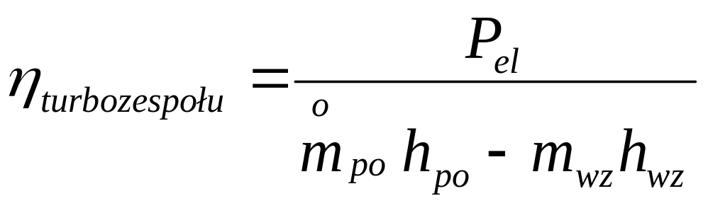
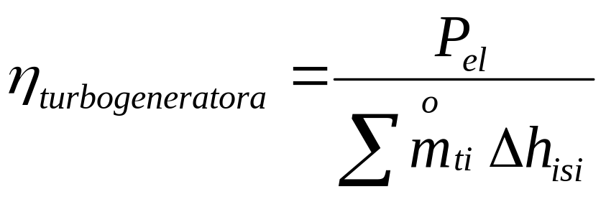
Sprawność turbozespołu
Sprawność turbogeneratora

Slide 48
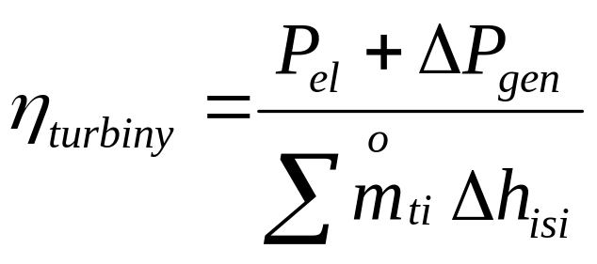
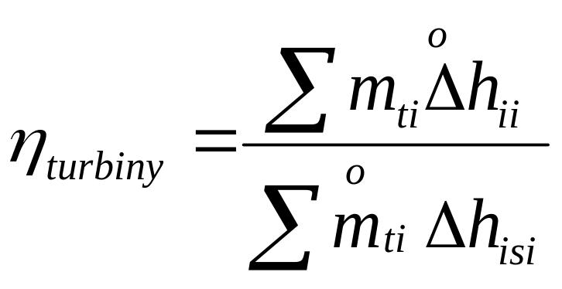
Sprawność turbiny
Sprawność rozprężania

Slide 49
Sprawność wykresowa
Sprawność rozprężania

Slide 50
Ocena sprawności
Parametry pracy; (dla turbozespołu)
ciśnienie pary świeżej,
temperatura pary świeżej,
temperatura pary przegrzanej,
strumień wody chłodzącej
temperatura wody chłodzącej
Żeby porównywać sprawność trzeba ja zredukować do
znamionowych wartości parametrów – krzywe poprawkowe

Slide 51
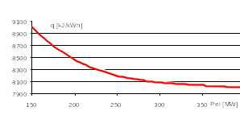
Przykładowa charakterystyka jednostkowego
zużycia ciepła (sprawności bloku)
ok. 10%

Slide 52
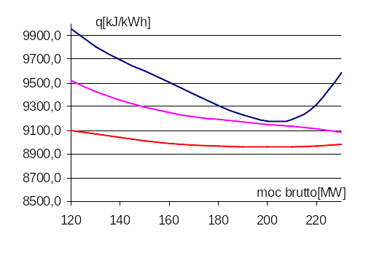
Przebiegi charakterystyki sprawnościowej
mogą być różne

Slide 53
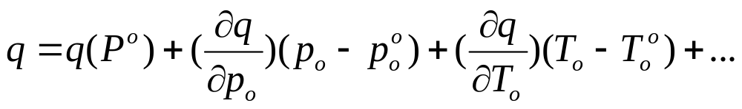
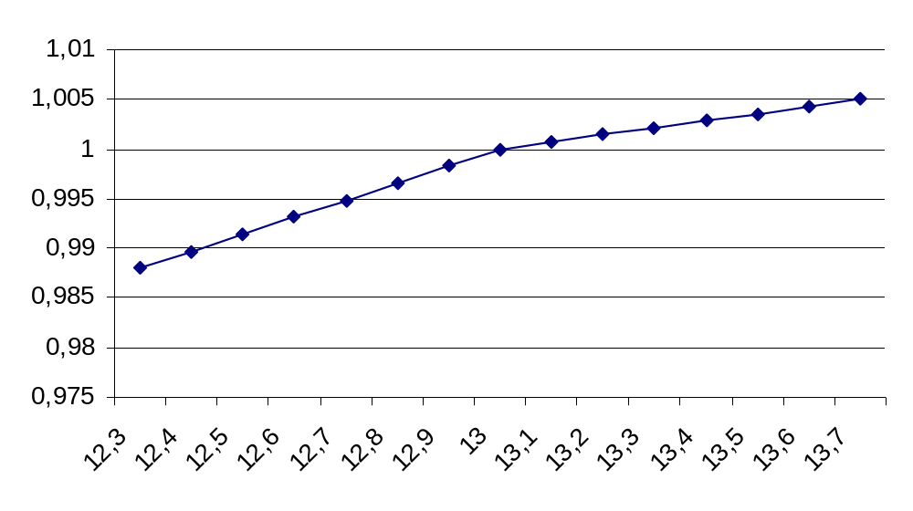
Krzywe poprawkowe
Krzywe poprawkowe są wyznaczane zgodnie zależnością
Problem
wiarygodności
p₀ [MPa]

